Slide 1
Semantisatieverhaal AA:
Jullie weten vast wel dat ik gek ben op lezen. Ik lees vooral graag jeugdboeken, hoewel deze natuurlijk officieel, echt, voor kinderen geschreven zijn. Maar dat maakt mij helemaal niet uit. Afgelopen week las ik het boek ‘De gruwelijke generaal’. Geschreven door Jozua Douglas. Het verhaal gaat over Rosa, Fico en hun vader Fernando. Hij is de knotsgekke president van Costa Banana. Hij is de baas van het land Costa Banana. Fico groeit op, wordt groot, terwijl Fernando verwacht dat zijn zoon hem opvolgt als president. Voor Rosa heeft haar vader niet zoveel aandacht. Terwijl zij degene is die heel hard studeert, leert. Zij wil later juist wel graag haar vader opvolgen. President Fernando moet regelmatig een toespraak houden, hij moet iets aan veel mensen tegelijk vertellen. Hij vertelt dan over de wetten die hij bedacht heeft en waar iedere inwoner van Costa Banana zich aan moet houden. Bijvoorbeeld over dat iedereen altijd zijn Facebookberichtjes moet liken of op vrijdag bananensoep moet eten. Toen ik dat las, dacht ik dat hij niet alleen president was, maar ook een slimme zakenman. Iemand die geld verdient aan het kopen en verkopen van bananen. Er gebeuren nog veel meer dingen in het boek. Het gaat over spionnen, verdachte bromvliegen en een moeder met een geheimzinnige ziekte. Kortom, veel vreemde gebeurtenissen en alles is reuze grappig. Jozua Douglas heeft meer dan 40 boeken geschreven voor kinderen van allerlei leeftijden. Hij wilde altijd al schrijver worden. Wel heeft hij vroeger voor journalist gestudeerd. Hij is een oud-student in de journalistiek. Hij is student uit een eerdere tijd, van vroeger. Wie van jullie heeft ook wel eens een boek gelezen van Jozua Douglas?
In de laatste dia vind je de link naar de officiële website van Jozua Douglas.
AA
Notes:
Woordenoverzicht
de president: de baas van een land
officieel: echt
opgroeien: groot worden
studeren: leren voor een beroep
de zakenman: iemand die geld verdient met het kopen en verkopen van spullen
oud-: uit een eerdere tijd, van vroeger
een toespraak houden: iets aan veel mensen tegelijk vertellen

Slide 2
Gerarda Das
Marjan ter Harmsel
Mandy Routledge
Francis Vrielink
Week 4 – 21 januari 2025
Niveau AA

Slide 3
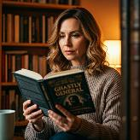
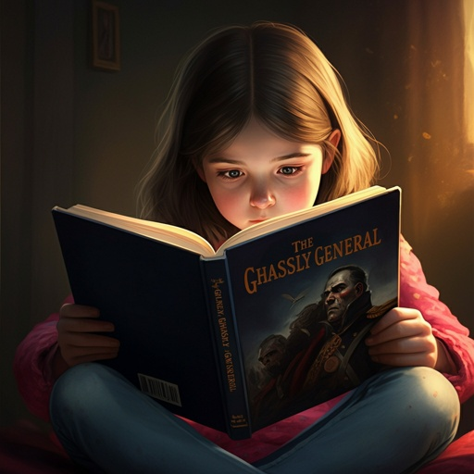
officieel
De gruwelijke generaal
DE GRUWELIJKE
GENERAAL

Slide 4
de president

Slide 5
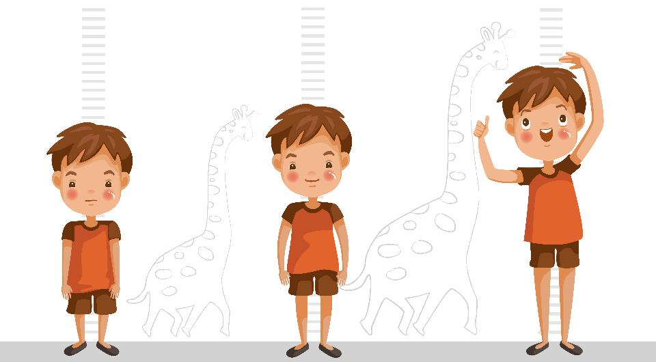
opgroeien

Slide 6
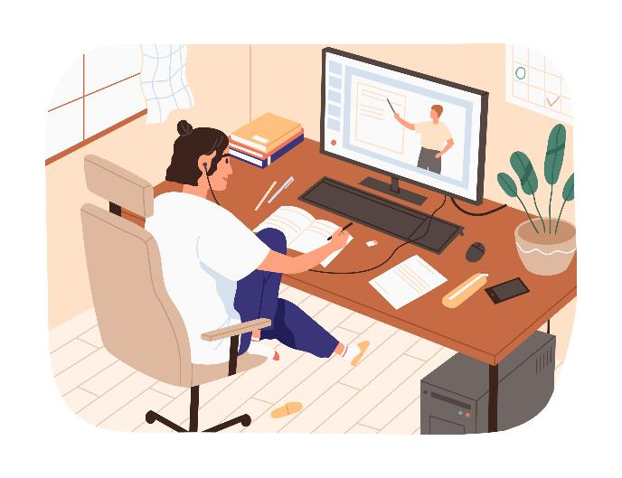
studeren

Slide 7
een toespraak houden
Ik ben de president van Costa Banana. Ik heb veel nieuwe plannen voor ons land.

Slide 8
de zakenman
Prijs van de bananen:
inkoop - verkoop

Slide 9
oud-
https://jozuadouglas.com

Slide 10
Op de woordmuur:

Slide 11
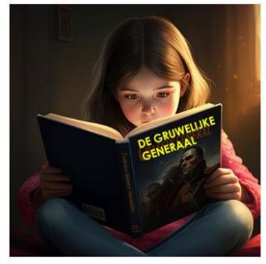
officieel
officieus
= echt
‘De gruwelijke generaal’ is officieel een kinderboek.
= niet echt
Het boek is officieus ook gewoon voor volwassenen.
De gruwelijke
generaal

Slide 12
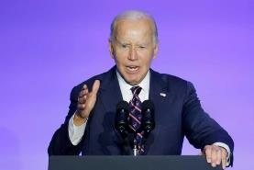
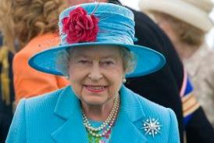
oud-
= uit een eerdere tijd, van vroeger
de oud-president
de oud- student
de oud-koningin

Slide 13
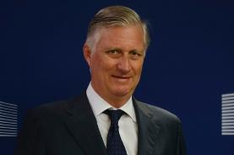
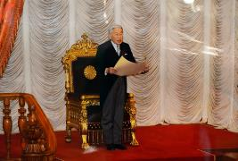
het staatshoofd
= de baas van een land
de president
de koning
de keizer
Costa Banana België Japan

Slide 14
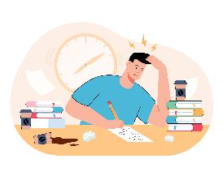
Eerst ga je studeren, dan moet je examen doen. Tenslotte moet je slagen.
slagen
examen doen
studeren
= leren voor een beroep

Slide 15
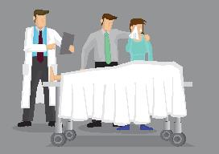
Eerst wordt de jongen geboren, daarna groeit hij op. Tenslotte zal hij sterven.
sterven
opgroeien
geboren worden
= groot worden

Slide 16
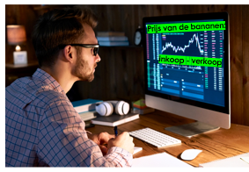
het contract
de zakenman
= iemand die geld verdient met het kopen en verkopen van spullen
de afspraak

Slide 17
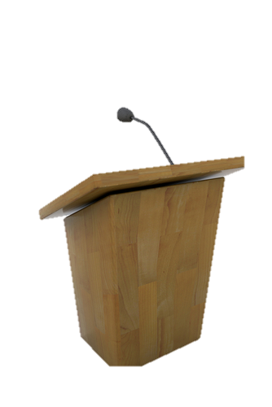
de lessenaar
een toespraak houden
= iets aan veel mensen tegelijk vertellen
de autocue

